Slide 1
Tekið á nokkrum helstu áskorununum
Pakki 5

Slide 2
KENNSLUPAKKI 5 YFIRLIT
ÁHRIF COVID-19 OG FERÐAÞJÓNUSTA FRAMTÍÐARINNAR
1
ENDURNÝJANLEG OG SJÁLFBÆR POPPMENNINGARFERÐAÞJÓNUSTA
2
3
OFGNÓTT FERÐAMENNSKU TENGDRI POPPMENNINGU – BIEBER ÁHRIFIN, FROZEN ÁHRIFIN, O.FL.
KASTLJÓSI BEINT AÐ VISTVÆNNI FERÐAÞJÓNUSTU
4
5
AÐ GERA SÝNDARUPPLIFUN AÐ SÖLUVÖRU Í FERÐAÞJÓNUSTU
Þetta verkefni hefur hlotið styrk frá framkvæmdastjórn Evrópusambandsins (European Commission). Þessi útgáfa endurspeglar aðeins sjónarmið höfunda og framkvæmdastjórnin getur ekki borið ábyrgð á hvernig upplýsingarnar sem hér birtast eru notaðar.

Slide 3
KAFLI 1
ÁHRIF COVID-19 OG FERÐAÞJÓNUSTA FRAMTÍÐARINNAR
Í þessum kafla könnum við hvaða áhrif COVID-19 mun mögulega hafa á ferðaþjónustu í framtíðinni ásamt almennum áskorunum ferðaþjónustunnar.

Slide 4
Ferðaþjónustan hefur fundið fyrir fullum þunga COVID-19
Landslag ferðaþjónustunnar hefur gjörbreyst á undanförnum árum og greinin þráir að snúa aftur til „venjulegs“ tíma eftir Covid. En sérfræðingar telja að við munum ekki sjá sama fjölda ferðamanna og árið 2019 fyrr en mögulega 2029. Þessi mikla „endurstilling“ ferðaþjónustunnar getur þó gefið fyrirtækjum tíma til að endurhugsa starfsemina, verða sjálfbærari og kanna nýjar leiðir til að markaðssetja og kynna ferðamannastaðina sína og afþreyingu.

Slide 5
Ferðaþjónusta tengd poppmenningu býður upp á lausnir en henni fylgja ákveðnar áskoranir…
Poppmenningarferðaþjónustu fylgja sínar eigin áskoranir.
Staðir geta orðið vinsælir á svipstundu vegna tengingar sinnar við poppmenningu og skyndileg aukning á ferðamönnum getur leitt til ofgnóttar ferðamennsku. Ferðaþjónustan og aðrir hagsmunaaðilar eru einfaldlega oft ekki tilbúnir fyrir þann fjölda ferðamanna sem fer og heimsækir áfangastaðina.
Það sem meira er – vinsældir áfangastaðar gera oft ekki boð á undan sér og það er erfitt að spá fyrir um hvað muni fanga athylgi fólks. Ofan á það getur verið erfitt að átta sig á því hvað sé lögum samkvæmt hægt að nýta sér og hvað ekki, sér í lagi þegar kemur að atriðum eins og höfundarétti og eignarétt á vörumerkjum. Svo hvað má og hvað má ekki? Hvað er höfundaréttur og vörumerki? Hvar á að leita ráða?
Við munum leitast við að svara þessum spurningum síðar í þessum kennslupakka…

Slide 6
“
Það er of snemmt að segja til um hver langtímaáhrif kreppunnar verða fyrir ferðaþjónustuna, en það er ljóst að því lengur sem hún varir... því erfiðara verður að byggja ferðaþjónustuna upp aftur. Það er áskorunin sem greinin stendur frammi fyrir en felur þó einnig í sér tækifæri til að hvetja til nýsköpunar, prófa ný viðskiptamódel, kanna nýja markaði og opna fyrir nýja áfangastaði.
“
- Úr stefnu og viðbrögðum OECD við Covid-19

Slide 7
Hugsanlegar afleiðingar Covid-19 á ferðaþjónustuna
Mikil áhersla á sjálfbærni getur leitt til þess að innanlandsferðir og styttri flugleiðir verði algengari. Áframhaldandi óvissa hefur einnig áhrif á neyslumynstur ferðamanna.
Lengri dvöl frekar en margar stuttar ferðir
Áfangastaðir í nærumhverfinu, við strandir eða í dreifbýli valdir frekar en borgir
Öryggi og hreinlæti lykilatriði við val á áfangastað
Aukning í stafrænum lausnum og vörum
LENGD FERÐAR
STAÐSETNING
ÖRYGGI
STAFRÆNAR LAUSNIR

Slide 8
Til að mæta þörfum ferðamanna framtíðarinnar þurfum við að…
Einbeita okkur að náttúrunni
Hafa áfangastaði opnari og fámennari
Nýta stafrænar- og sýndarlausnir
Ganga úr skugga um að áfangastaðirnir okkar séu öruggir, hreinir og sjálfbærir

Slide 9
Eftir Covid munu ferðamenn vilja forðast mannfjöldann og fara út fyrir alfaraleið.
Þar getur ferðaþjónusta tengd poppmenningu gengt lykilatriði…
Ballintoy höfnin á Norður-Írlandi er ein af mörgum ferðamannastöðum utan alfaraleiðar sem gestir og aðdáendur Game of Thrones heimsækja.

Slide 10
UNWTO gaf út leiðbeiningar um opnun ferðaþjónustunnar aftur á „öruggan, heilsteyptan og ábyrgan hátt“.
Leiðbeiningarnar miða að því að draga úr efnahagslegum áhrifum, þróa öryggisreglur, samræma viðbrögð og efla nýsköpun. Forgangsverkefni 6 og 7 eru sérstaklega áhugaverð.

Slide 11
UNWTO Forgangsverkefni 6:
Virðisaukandi störf með nýrri tækni
UNWTO Forgangsverkefni 7:
Nýsköpun og sjálfbærni nýja normið
UNWTO-Global-Guidelines-to-Restart-Tourism.pdf

Slide 12
Í stuttu máli – COVID-19 OG FERÐAÞJÓNUSTAN
Heimurinn er og verður öðruvísi eftir COVID-19 og til að aðlagast nýjum heimi þurfum við skapandi og gagnrýna hugsun. Ferðaþjónustan hefur alla burði til að vera jákvætt afl. Það er mikilvægt að sjá og skilja þá möguleika sem til staðar eru á þínu svæði og nærumhverfi – ekki síst þeim sem felast í uppbyggilegri, sjálfbærri og poppmenningartengdri ferðaþjónustu.
Því meira sem við skiljum þær auðlindir sem við höfum í höndunum, hvort sem um ræðir menningu, náttúru, sögu eða samfélag, því fleiri tækifæri höfum við fyrir nýstárlegri og fjölbreyttri vöruþróun.
Ferðaþjónustuafurðir sem hafa djúpar rætur í nærsamfélaginu sínu geta falið í sér einstaka upplifun fyrir ferðamenn auk þess að styðja við heimamenn.

Slide 13
KAFLI 2
ENDURNÝJANLEG OG SJÁLFBÆR POPPMENNINGAR- FERÐAÞJÓNUSTA
Í þessum kafla munum við kanna endurnýjanlega og sjálfbæra ferðaþjónustu svo poppmenningarferðaþjónusta geti nýtt sér hugmyndafræðina sem liggur þeim að baki.

Slide 14
Hvað er endurnýjanleg ferðaþjónusta (e. regenerative tourism)
“Endurnýjanleg ferðaþjónusta er ekki gegn vexti; hún biður einfaldlega um að við ræktum það sem skiptir okkur mestu máli á þann hátt sem gagnast öllu kerfinu og aldrei á kostnað annarra” (Anna Pollock, 2019).
Notes:
https://thetourismcolab.com.au/change/23-actions-for-regenerative-tourism/
https://www.earth-changers.com/blog/2020/9/22/regenerative-tourism-what-is-it-and-what-is-it-not
https://www.traveltotomorrow.be/future-vision/

Slide 15
Hvernig virkar endurnýjanleg ferðaþjónusta?
Endurnýjanleg ferðaþjónusta snýst um að skapa verðmæti umfram magn og finna jafnvægi milli þarfa framboðs og eftirspurnar.
Endurnýjanleg ferðaþjónusta á að nýtast bæði gestum og sjálfum áfangastaðnum. Áhersla er lögð á að kanna hvað ferðaþjónustan geti lagt að mörkum fyrir áfangastaðinn.
Heimild
Heimild

Slide 16
Visit Flanders og flæmsk stjórnvöld hafa sett endurnýjanlega ferðaþjónustu í brennidepil í sinni ferðaþjónustustefnu.
www.traveltotomorrow.be

Slide 17
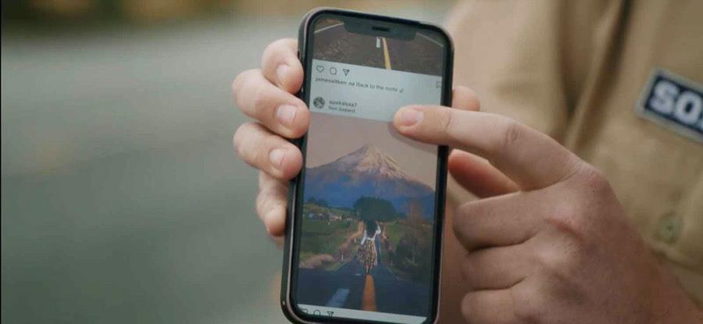
Á Nýja-Sjálandi var herferð hleypt af stokkunum til að fá ferðamenn til að hætta að deila sama gamla myndefninu frá vinsælustu áfangastöðunum. Það er gert með því að hvetja ferðamenn til að hætta að “ferðast undir félagslegum áhrifum” og hugsa út fyrir kassann í næstu ferð.
Heimild

Slide 18
Endurnýjanleg og sjálfbær poppmenningar-ferðaþjónusta
Endurnýjanleg ferðaþjónusta er hugsuð á þann hátt að það eigi að “gefa til baka” til lands og samfélags. Það er áhugaverð nálgun sem vert er að skoða í samhengi við poppmenningarferðaþjónustu… Svo við skulum kanna endurnýjanlega ferðaþjónustu aðeins meira.

Slide 19
Þegar endurnýjanleg- og poppmenningarferðaþjónusta eru samtvinnaðar gefur það möguleika á að endurlífga áður óþekkta þætti áfangastaðar en til þess þarf að leggja meiri áherslu á áfangastaði sem eru utan alfaraleiðar.
EN! Samkvæmt nýlegri rannsókn í Barcelona kemur fram að í stað þess að stuðla að drefingu ferðamanna um borgina, drógu kvikmyndastaðir enn fleiri ferðamenn að helstu aðdráttaröflum borgarinnar.
Heimild

Slide 20
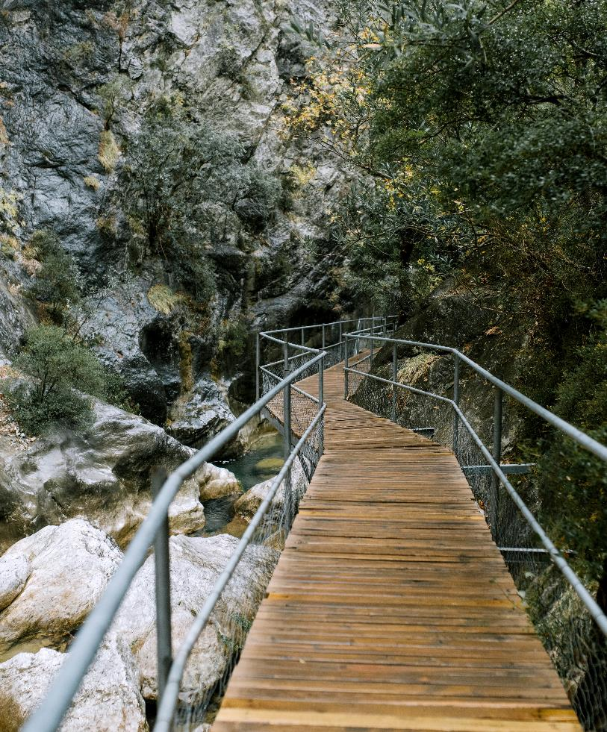
Skref til að fella endurnýjanlega ferðaþjónustu að þínu fyrirtæki og þjónustu
1
Taktu þér tíma til að hugsa um hvað fyrirtækið þitt getur gert fyrir umhverfið. Þetta felur m.a. í sér verndun náttúruauðlinda í kringum þig, gera ráðstafanir til að draga úr sóun, endurvinna og að taka tillit til umhverfisþátta þegar þú kaupir vistir og skipuleggur afþreyinguna þína.

Slide 21
Skref til að fella endurnýjanlega ferðaþjónustu að þínu fyrirtæki og þjónustu
Finndu leiðir til að stuðla að verndun og endurreisn vistkerfa og hvernig hægt sé að draga úr kolefnisspori þíns fyrirtækis.
2

Slide 22
Skref til að fella endurnýjanlega ferðaþjónustu að þínu fyrirtæki og þjónustu
Hvaða gildi og markmið hefur þitt fyrirtæki? Einn helsti ávinningur þess að setja sér skýr markmið er að það leiðir oft til virkari viðskiptavina.
3

Slide 23
Skref til að fella endurnýjanlega ferðaþjónustu að þínu fyrirtæki og þjónustu
Sæktu innblástur í samfélagið í kringum þig. Segðu sögur til að tengjast viðskiptavinunum betur.
4

Slide 24
Skref til að fella endurnýjanlega ferðaþjónustu að þínu fyrirtæki og þjónustu
5
Vertu skapandi og óhræddur við að hugsa öðruvísi. Finndu nýjar lausnir og taktu þátt í samfélaginu í kringum þig. Ferðaþjónusta skarast við ýmis mismunandi svið (eins og poppmenningu!) – kannaðu hvaða tækifæri þetta getur gefið þér og þínu fyrirtæki.

Slide 25
Endurnýjanleg og sjálfbær ferðaþjónusta... leiðandi undirstöðuatriði
UNWTO og OECD hafa lagt áherslu á sjálfbæra ferðaþjónustu við uppbyggingu eftir COVID-19.
Aukin áhersla á staðbundnar og svæðisbundnar þarfir ásamt óskum samfélaga og íbúa.
Endurnýjanleg-, sjálfbær-, og poppmenningar ferðaþjónusta þarf að þróast í samvinnu opinberra stofnanna, einkageirans og samfélaga.
Lykillinn er að finna betra jafnvægi milli ferðaþjónustunnar og samfélagsins.

Slide 26
KAFLI 3
OFGNÓTT FERÐAMENNSKU TENGD POPPMENNINGU – BIEBER ÁHRIFIN, FROZEN ÁHRIFIN, O.FL.
In this section we will explore the emphasised the need for regenerative tourism and new innovations in the sector.

Slide 27
Hvað er ofgnóttar ferðamennska?
Þegar ákveðnir staðir laða að sér mikinn fjölda ferðamanna
Án viðeigandi stjórnunar eða eftirlits getur of mikill fjöldi ferðamanna valdið álagi á innviði, náttúru og íbúa/samfélög.
Hinsvegar er hugtakið „ofgnótt ferðamennsku“ (e. overtourism) oft gagnrýnt og því haldið fram að málið snúist frekar um stjórnun; þ.e. að stjórna flæði fólks og ganga úr skugga um að réttir innviðir séu til staðar til að takast á við fjölda gesta frekar en að horfa bara til fjölda ferðamanna á áfangastaðnum.

Slide 28
Bieber áhrifin á Íslandi
Í nóvember 2015 gaf Justin Bieber út tónlistarmyndband við lagið sitt I‘ll Show You sem tekið var upp á Suðurlandi.
Myndbandið sýnir Bieber á mörgum þekktustu áfangastöðum Suðurlands eins og Seljalandsfoss, Skógarfoss og Jökulsárlón.
En tónlistarmyndbandið sýndi einnig tvo tiltölulega óþekkta staði:
Hið fallega Fjarðarárgljúfur
Gamla flugvélarflakið á Sólheimasandi
Mikil aukning varð í heimsóknum á báða staðina eftir að tónlistarmyndbandið kom út..
Heimild

Slide 29
Fjarðarárgljúfur er einstaklega fallegt og myndrænt gljúfur á Suðurlandi. Göngustígurinn meðfram gljúfrinu veitir stórkostlegt útsýni yfir bröttu klettana og ána í botni gljúfursins.
Heimsóknum í Fjarðarárgljúfur fjölgaði um 87% milli árana 2016 og 2017 og er það enn vinsæll áfangastaður meðal ferðamanna í dag.

Slide 30
Þó að upphaflega megi rekja fjölgunina á ferðamönnum í Fjarðarárgljúfri til tónlistarmyndbands Bieber, þá hjálpaði Instagram og Game of Thrones einnig til við að auka vinsældir áfangastaðarins.
Gljúfrinu var lokað frá mars til júní árin 2018 og 2019, m.a. til að gera viðkvæmum gróðri kleift að jafna sig á umhverfisspjöllum vegna aukins fjölda gesta.

Slide 31
FROZEN áhrifin – Halstatt, Austurríki
Staðir sem eru taldir hafa verið innblástur fyrir ríkið Arendelle úr Disney myndin Frozen hafa vakið mikla athygli.
Þar á meðal Hallstatt í Austurríki.
Hallstatt hefur verið á heimsminjaskrá síðan 1997.
Íbúafjöldinn er 780 en þangað komu 10.000 gestir á dag árið 2019!!
Þetta hefur leitt til mikils álags á samfélagið og þorpið hefur átt í erfiðleikum með að finna leiðir til að stjórna fjölda gesta.

Slide 32
FROZEN áhrifin – Noregur
Disney myndin Frozen hefur einnig leitt til mikillar aukningar gesta á vesturströnd Noregs, sérstaklega á sumrin.
Fjord Norway vinnur nú að því að dreifa gestum jafnar yfir árið, skapa heilsársstörf og gera þau sjálfbærari.

Slide 33
Star Wars áhrifin – Skellig Michael
Eftir að hafa komið við sögu í nýju Star Wars myndunum, hafa Skellig Michael og Little Skellig (Kerry, Írlandi) fundið fyrir mikilli aukningu í komum ferðamanna til svæðisins.
Þrátt fyrir fjölgun ferðamanna hefur eyjan blómstrað. Fjöldi gesta til Skellig Michael á undanförnum sex árum hefur ekki valdið “neinum mælanlegum eða varanlegum skemmdum” samkvæmt nýjum drögum að skipulagsáætlun fyrir eyjuna.

Slide 34
Star Wars áfhrifin – Skellig Michael
Skellig Michael er á heimsminjaskrá UNESCO og verndun eyjunnar, ásamt ferðamannastraumi, er stjórnað með 10 ára skipulagsáætlun.
Gestatímabil Skellig Michael stendur frá miðjum maí til september, daglegur gestafjöldi er takmarkaður við 180 gesti en aðeins ferjur með tilskyldum leyfum geta farið með ferðamenn út í eyjuna.
Því er skipum og bátum í einkaeigu óheimilt að fara með ferðamenn á eyjuna.
Einnig er mælt með lokun svæðisins fyrir dróna í 1km radius í kringum eyjuna þar sem Skellig Michaler er friðland og mikilvægt varpland sjófugla.

Slide 35
Í stuttu máli – OFGNÓTT FERÐAMENNSKU
Poppmenning getur leitt til þess að áfangastaður verði vinsæll á svipstundu og getur leitt til þess að mikill fjöldi gesta heimsæki staðinn.
Efni útbúið af notendum á Instagram getur aukið enn frekar á vinsældir áfangastaðarins.
Í stað fyrirbyggjandi aðgerða þurfa opinberir aðilar eða ferðaþjónustan að bregðast hratt við aðstæðum.
Áhugi ferðamanna getur skapað ný aðdráttaröfl sem síðan þarf að fylgja eftir með nýjum innviðum, aukinni stjórnun á svæðinu og þjónustu frá ferðaþjónustuaðilum.
Mismunandi leiðir eru notaðar til að sporna við neikvæðum áhrifum:
Reyna að stjórna ferðamannastrauminum með því að takmarka daglegan fjölda gesta eða deifa þeim betur yfir árið.
Byggja upp og auka innviði í kringum áhugaverða staði.
Að tímabundið (eða varanlega) loka áfangastöðunum fyrir gestum.

Slide 36
KAFLI 4
VISTVÆN FERÐAÞJÓNUSTA
In this section
This Photo by Unknown Author is licensed under CC BY-NC-ND

Slide 37
Hvað er vistvæn ferðaþjónusta?
“Vistvæn ferðaþjónusta þjónustar ferðamenn í náttúrulegu umhverfi án þess að skemma það eða trufla búsvæði.”

Slide 38
Vistvæn ferðaþjónusta og poppmenningar- ferðaþjónusta
Aukin sýnileiki í gegnum samfélagsmiðla og poppmenningu getur leitt til vandkvæða fyrir ákveðna áfangastaði, sérstaklega þá með viðkvæma náttúru eða vistkerfi.
Þess vegna er mikilvægt að finna leiðir til að draga úr þessum áhrifum, til dæmis með því að gera gesti meðvitaðri um áhrif þeirra á umhverfið og fræða þá um staðina sem þeir eru að heimsækja.
Heimild

Slide 39
Fyrir marga vistvæna ferðamenn er lúxus tjaldútilega hin fullkomna lausn fyrir fríið. Með því að velja vel staðsetninguna er hægt að minnka áhrifin á umhverfið og taka tillit til nærumhverfisins.
Hobbita hús sem eru innblásin af töfraheimi Tolkiens í “Lord of the Rings” hafa orðið að drauma áfangastað fyrir bæði aðdáendur og almenna ferðamenn.

Slide 40
“
Inishbofin er magnaður staður og fólkið er það líka. Þegar við hófum samstarfið skoðuðu þau hlutina frá öllum sjónarhornum, ekki bara ferðaþjónustuna heldur einnig samfélagið og náttúruna. Til þessa er þetta eina eyjan á Írlandi þar sem heimamenn og fyrirtæki hafa komið saman til að vernda dýrmætt umhverfi eyjarinnar og þróa vistvæna ferðaþjónustu. Þeirra markmið er að þróa sjálfbæra ferðaþjónustu sem þjónar bæði heimamönnum og gestum.
“
- Mary Mulvey, head of EcoTourism Ireland

Slide 41
Undirstöður vistvænnar ferðaþjónustu
Vistvæn ferðaþjónusta snýst um að sameina náttúruvernd, samfélög og sjálfbæra ferðaþjónustu. Þeir sem innleiða, taka þátt í og markaðssetja vistvæna ferðaþjónustu ættu því að tileinka sér eftirfarandi undirstöðuatriði vistvænnar ferðaþjónustu:
Lágmarka áþreifanleg, félagsleg og sálræn áhrif
Byggja upp vitund og virðingu fyrir náttúru og menningu
Veita gestum og gestgjöfum jákvæða upplifun
Sjá til þess að bæði heimamenn og einkageirinn njóti fjárhagslegs ávinnings
Veita gestum eftirminnilega upplifun
Hanna, smíða og reka aðstöðu sína með sem minnstum áhrifum á umhverfið
Viðurkenna rétt heimamanna og vinna í samvinnu við þá

Slide 42
KAFLI 5
AÐ GERA SÝNDARUPPLIFUN AÐ SÖLUVÖRU Í FERÐAÞJÓNUSTU
In this section
This Photo by Unknown Author is licensed under CC BY-NC-ND

Slide 43
Nýjar leiðir til að taka þátt í og kanna heiminn
Í kjölfar COVID-19 og til að bregðast við nýrri iðnbyltingu hafa mörg fyrirtæki, bæði innan ferðaþjónustunnar og utan, séð tækifæri í því að bjóða upp á öðruvísi ferðamáta.
Nýting sýndarveruleika í ferðaþjónustu getur skapað nýjar tekjulindir, er tiltölulega auðvelt að koma í dreifingu og er frábært tækifæri til að vekja áhuga nýrra og öðruvísi viðskiptavina.

Slide 44
Streymdar ferðir með leiðsögn fóru vaxandi árið 2020. Leiðsögumaður leiðir áhorfendur heima í stofu um um nýjar slóðir. Fyrirlestrarnir eru annað hvort teknir upp fyrirfram eða fluttir í beinu streymi.
Ferðir sem streymt er á netinu geta m.a. farið fram í gegnum Zoom, Google Hangouts, Facebook eða á Youtube. Kosturinn við að streyma leiðsögninni beint er að það býður upp á tækifæri til samskipta á milli leiðsögumanns og áhorfenda.
Leiðsögumenn þurfa þó að aðlaga ferðir sínar fyrir þennan nýja miðil, þar sem taka þarf tillit til styttri athygli áhorfenda og annarra truflana sem gætu verið á hinum enda skjásins.

Slide 45
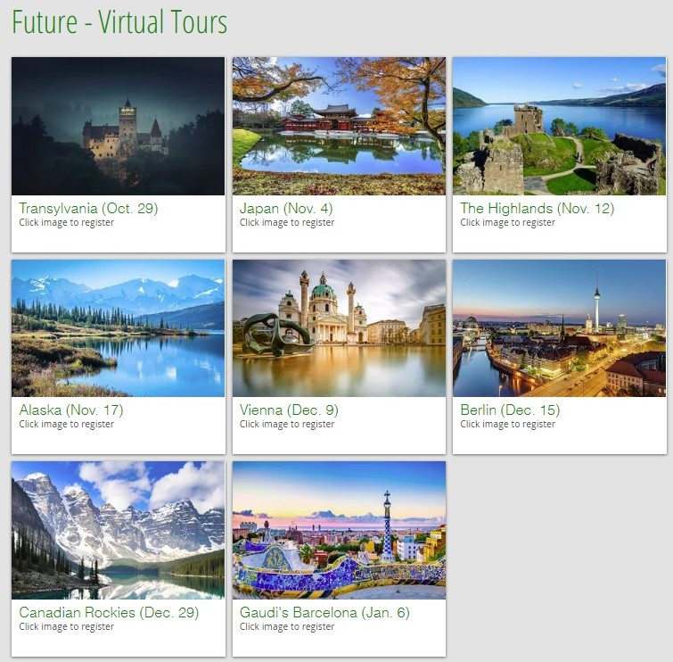
Girl Travel - Virtual Tours
Árið 2020 fóru Girl Travel að bjóða upp á streymdar ferðir og vinsældir þeirra jukust mikið veturinn 2020-21.
Þátttaka er ókeypis en fólk er hvatt til að gefa leiðsögumanninum þjórfé.
Ferðirnar fara fram á Facebook og Zoom, þar sem leiðsögumenn segja áhorfendum frá hinum ýmsu hugðarefnum, borgum eða landsvæðum.
Fyrir Hrekkjavökuna 2020 var boðið upp á ferð um goðsagnir og þjóðsögur Transylvaníu í Rúmeníu.
Hægt er að nálgast upptökur af streymunum eftir að þeim líkur.
Heimild

Slide 46
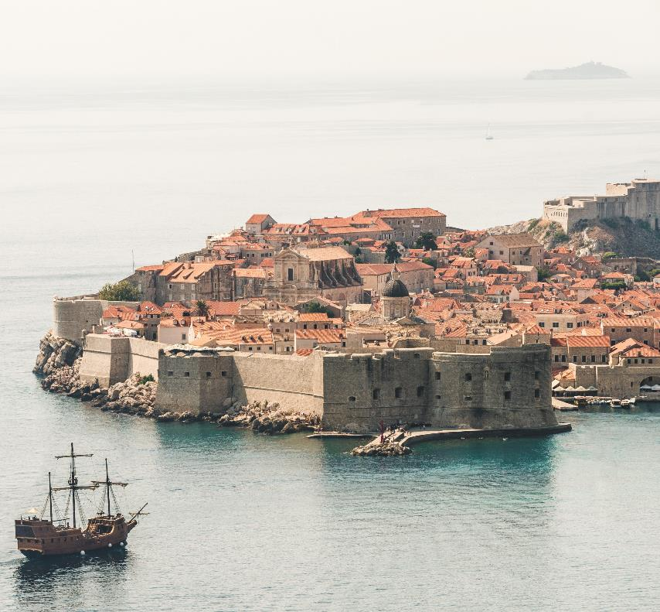
Gönguferðir um gamla bæinn í Dubrovnik
Klukkutíma ferð um Dubrovnik með lifandi myndavél, í boði í gegnum Tours by Locals.
Í gönguferðinni er farið yfir sögu borgarinnar, arkitektúr, falda gimsteina og tökustaði Game of Thrones.
Í umsögnum frá þátttakendum kemur fram að ferðin hafi orðið til þess að þeir vildu heimsækja borgina í framtíðinni.
Streymdar ferðir geta því verið fjárfesting í komandi viðskiptavinum.
Leiðsögumaðurinn Michael var mjög fróður um borgina sína, þetta var áhugaverð ferð sem hvetur okkur til að heimsækja Dubrovnik í framtíðinni.
- Umsögn um ferðina tekin af vefsíðu fyrirtækisins, kona frá Ástralíu

Slide 47
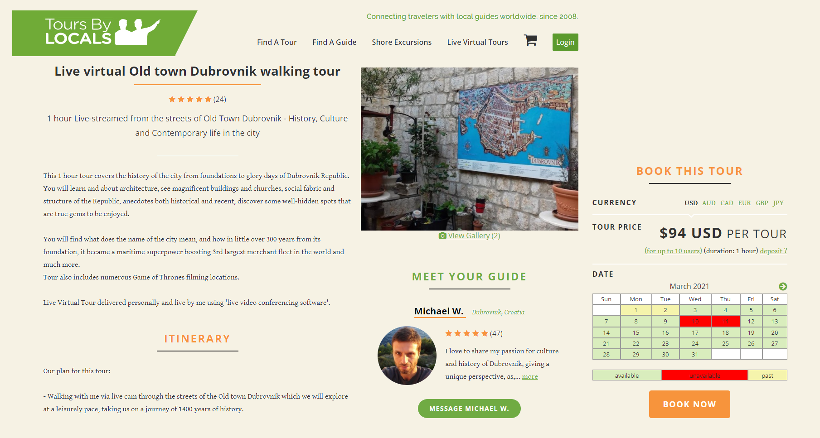
Sýndarferðir eru dæmi um hvernig ferðaþjónustuaðilar geta nýtt sér tæknina til að auka tekjur sínar

Slide 48
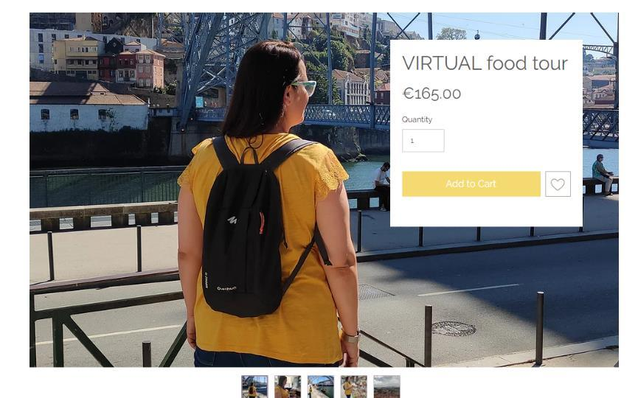
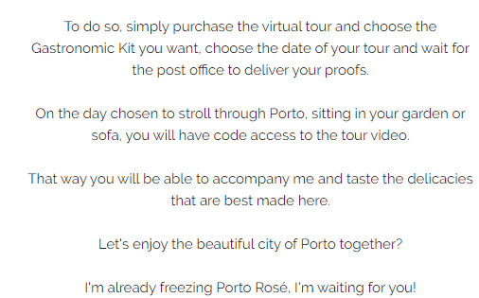
Í gagnvirkum sýndarferðum fá viðskiptavinir oft eitthvað áþreifanlegt sent til sín sem undirbúning fyrir ferðina. Þar á meðal má nefna mat, bjór eða vín. Þessari sendingu fylgir síðan upptaka eða beint streymi þar sem leiðsögumaður leiðir áhorfendur áfram um ákveðin svæði og tengir við innihald sendingarinnar.
https://en.homemadefoodandfun.com

Slide 49
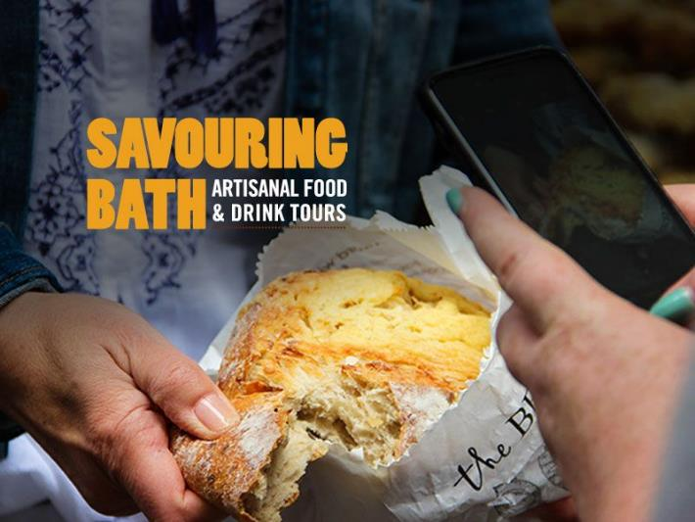
Sýndarferð um matararfleifð Baths
Ferðin er aðlöguð út frá “venjulegri” skoðunarferð sem Savoring Bath hefur áður boðið upp á þar sem áhersla er lögð á matarsögu og arfleifð borgarinnar.
Sýndarferðin ‘Food Heroes’ er í boði með eða án kassa með sýnishornum af matnum.
“Einstök leið til að upplifa matarmenningu Baths án þess að ferðast til borgarinnar, annað hvort til að undirbúa heimsókn eða bara sem skemmtileg leið til að læra meira um þessa forvitnilegu arfleifð borgarinnar– Lýsing á ferðinni af Savouringbath.com
Ferðir sem streymt er í beinni gefa viðskiptavinum tækifæri til að hafa samskipti við fararstjóra og spyrja þá spurninga.
Heimild

Slide 50
Gagnvirkar ferðir og sýndarveruleiki
Sýndarveruleiki (VR) er sífellt meira notaður af ferðaþjónustunni, sérstaklega í COVID-19 kreppunni. Margir áfangastaðir, gestastofur og söfn nýta sér VR-tækni til að vekja áhuga gesta. Hönnuðir VR og ýmis fyrirtæki hafa takið höndum saman um að útbúa efni á þessu sviði. Þrívíddar upplifun er t.d. búin til með 360° myndavélum eða öðrum stafrænum miðlum.
Heimild

Slide 51
Uppgötvaðu nýja gamla bæinn í Frankfurt
DomRömer hverfið var opnað árið 2018.
Hverfið varð fljótt vinsælasti ferðamannastaðurinn í Frankfurt, með yfir 8000 gesti á dag.
Sýndarferð um nýja gamla bæinn er nú í boði: https://www.deutschland.de/en/topic/culture/frankfurt-has-a-new-old-town-360deg-tour

Slide 52
National Geographic Explore | Oculus Quest
Með National Geographic Explore, héldu þátttakendur af stað í leiðangur til Matchu Picchu með ljósmyndara fyrir NatGeo til að uppgötva Inka-borgina og verða vitni að múmíudýrkun, ásamt fleiri ævintýrum.
Í öðru stórskemmtilegu verkefni er Suðurskautið skoðað.
Kíktu hér: National Geographic Explore VR on Oculus Quest | Oculus
National Geographic Explore | Oculus Quest - YouTube

Slide 53
Hátíðir í beinni útsendingu
Hinar ýmsu hátíðir, eins og tónlistar- og kvikmyndahátíðir hafa einnig þurft að finna nýjar leiðir til að halda hátíðirnar fyrir sína viðskiptavini.
Að halda viðburði í beinni útsendingu er ein leið til að viðhalda sýnileika hátíðanna og sambandinu við viðskiptavini.

Slide 54
Hin íslenska tónlistarhátíð Iceland Airwaves er haldin árlega í október/nóvember í Reykjavík. Hátíðin laðar ár hvert að jafnaði þúsundir alþjóðlegra gesta til höfuðborgarinnar. Árið 2020, vegna COVID-19 takmarkana, var hátíðin færð yfir á netið undir yfirskriftinni “Live from Reykjavík”.

Slide 55
Í stuttu máli – tækifæri sýndarferða
Notkun sýndarveruleika í hvaða formi sem er getur verið frábær leið til að ná til nýrra viðskiptavina eða framtíðar gesta.
Getur verið ný tekjulind á meðan önnur starfssemi er lokuð.
Sýndarveruleiki er tiltölulega nýr vettvangur en hefur mikla möguleika í framtíðinni fyrir ferðaþjónustuna. Sem framlenging af leikjaiðnaðinum þá gæti þetta haft sérstaka þýðingu fyrir poppmenningarferðaþjónustu.

Slide 56
KENNSLUPAKKI 5 ÆFING 1: FERÐAÞJÓNUSTA FRAMTÍÐARINNAR
Íhugaðu þær COVID-19 varúðarráðstafanir sem þú hefur þurft að byggja inn í starfsemi þína á þessu ári. Íhugaðu hvernig þetta gæti verið aðlagað til framtíðar með því að nýta það besta út úr þeim. Gerðu lista fyrir allar þær ráðstafanir sem hefur þurft að innleiða til að tryggja félagslega fjarlægð og veita öruggt umhverfi. Metið síðan áhrif þeirra á venjulegan rekstur. Hafa þær reynst of takmarkandi, eða er eitthvað sem þú myndir vilja halda áfram með þegar COVID-19 hættan hefur minnkað nægilega mikið svo þær eru ekki lengur þarfar í þeirra upprunalega tilgangi?

Slide 57
Sem dæmi, ýmsar stofnanir tilkynna um aukna ánægju gesta af því að geta bóka tíma til að útrýma biðröðum. Aðrir hafa kynnt sýndar- eða sjálfstýrðar ferðir. Það eru mörg önnur dæmi sem þú gætir íhugað. Fylltu út í þessa töflu:
Listaðu upp COVID-19 varúðarráðstananir sem þú settir á | Kostir | Gallar | Halda þeim áfram eða ekki? Af hverju/af hverju ekki?

Slide 58
KENNSLUPAKKI 5 ÆFING 2: SÝNDARVERULEIKI OG FERÐAÞJÓNUSTA
Covid-19 og þörfin fyrir fjarlægðartakmarkanir hefur leitt til þróunar á margvíslegri sýndarupplifun fyrir ferðamenn. Hugsaðu um hvernig þú gætir breytt þínu framboði yfir í sýndarupplifun. Hvaða þætti myndir þú hafa með? Hvernig gætir þú látið upplifunina þína skera sig úr? Hvað gætir þú rukkað fyrir svona afþreyingu?
Kynntu þér dæmi um svipaða afþreyingu og kostnað þeirra til að hjálpa þér að meta hver uppsetningarkostnaður væri og verðmæti slíkrar upplifunar fyrir neytandann.

Slide 59
NÆST: KENNSLUPAKKI 6 POPPMENNINGARFERÐA-ÞJÓNUSTA SKIPULAGNING OG SJÁLFBÆRNI
(Sem er síðasti kennslupakkinn um þetta efni)

Slide 60
Heimildir í kennslupakka 5
www.facebook.com/outpaceeu
www.popculturetourism.eu
UNWTO-Global-Guidelines-to-Restart-Tourism.pdf
https://thetourismcolab.com.au/change/23-actions-for-regenerative-tourism/
Slideshow of the day: The Bieber effect or plain selfishness? Visitors destroying Fjaðrárgljúfur | Icelandmag

